Slide 1
Презентация составлена воспитателем Карсаковой М.Г. «Кизильский д/с №3»./2016г/.

Slide 3
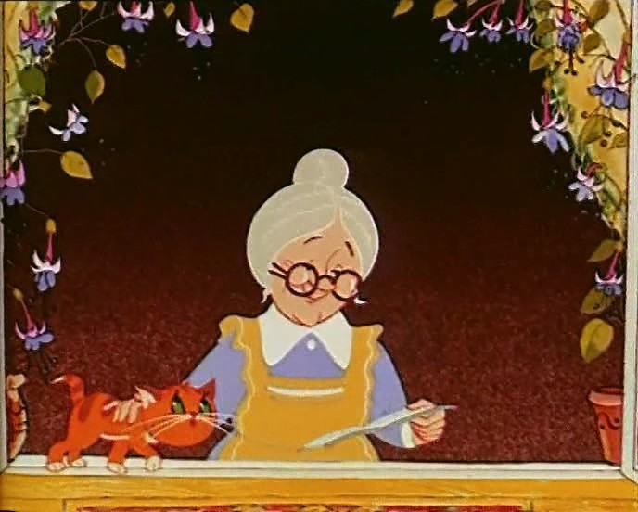
Загадки из бабушкиного сундучка:

Slide 8
/«Сестрица Алёнушка и братец Иванушка»/.

Slide 10
Д/и « Узнай сказки по иллюстрациям».
К
У
Р
О
Ч
К
А
Р
Я
Б
а

Slide 11
Т
е
Р
Е
М
О
к

Slide 12
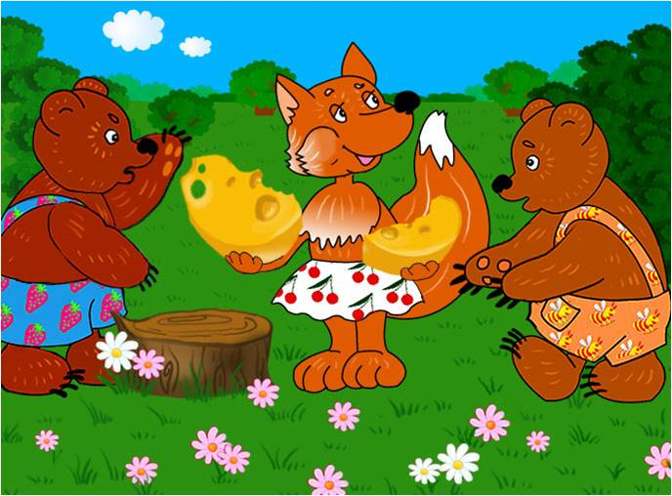
Д
В
А
ж
А
Д
Н
Ы
х
М
Е
Д
В
Е
Ж
О
Н
К
а

Slide 14
З
А
Ю
Ш
К
И
Н
а
И
З
Б
У
Ш
К
а

Slide 15
М
А
Ш
А
и
м
Е
Д
В
Е
Д
ь

Slide 16
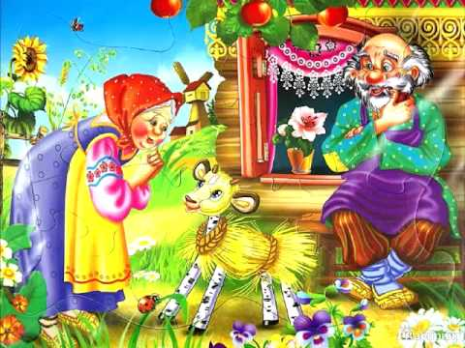
Б
Ы
Ч
О
К
С
М
О
Л
Я
Н
О
Й
Б
О
Ч
О
К

Slide 17
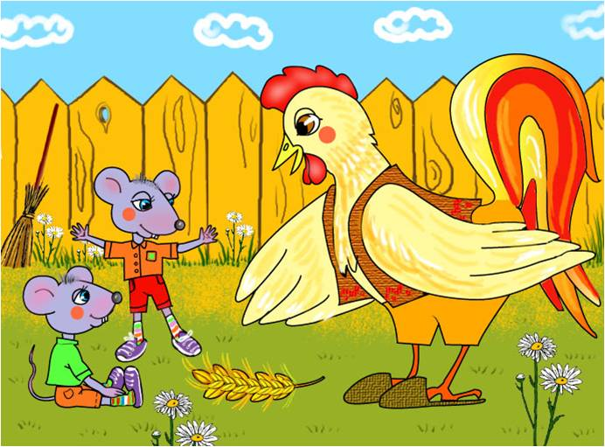
К
О
Л
О
С
О
к

Slide 18
К
О
т
П
Е
Т
У
х
и
Л
И
С
а

Slide 19
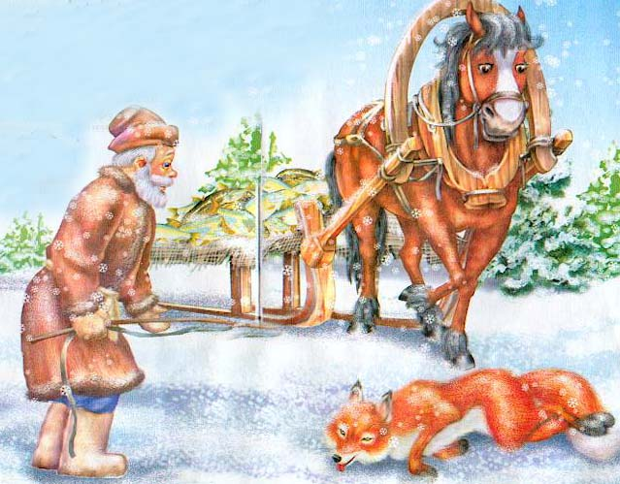
Л
И
С
И
Ч
К
А
С
Е
С
Т
Р
И
Ч
К
А
и
С
Е
Р
Ы
Й
в
О
Л
к

Slide 20
Д/и «Назови героев».

